Slide 1
오프라인프로그램 #10
중고급 : 파이썬 x AI 학습용 데이터 수집

Slide 2
AI 로봇 코딩
#3 상호작용 로봇 만들기
파이썬코드에 로봇을 연동하는 과정(중고급)

Slide 3
상호작용 로봇 만들기 :
로봇과 노트북 연결하기
로봇은 어떻게 움직이는가 ?

Slide 4
학습 목표
노트북을 로봇에 연결하여 로봇을 제어 합니다.
파이썬 코딩 하기 (설치가 완료 되어 있음)
PORT 찾기
파이 씨리얼 이용하기
로봇은 어떻게 움직이는가를 이해 합니다.
로봇을 움직이는 코드를 이해 합니다.
로봇을 자동으로 움직일 수 있는 방법을 연구 해봅니다.

Slide 5
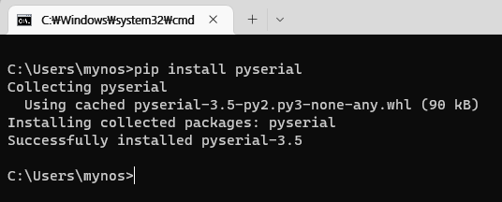
준비
파이썬이 설치 되어 있습니까?
실습용 노트북에는 미리 설치가 되어 있습니다.
설치에 대한 자세한 학습은 별도의 교재를 이용합니다.
패키지 설치
코멘드 라인에서 패키지를 설치 합니다.(pip install pyserial)
1

Slide 6
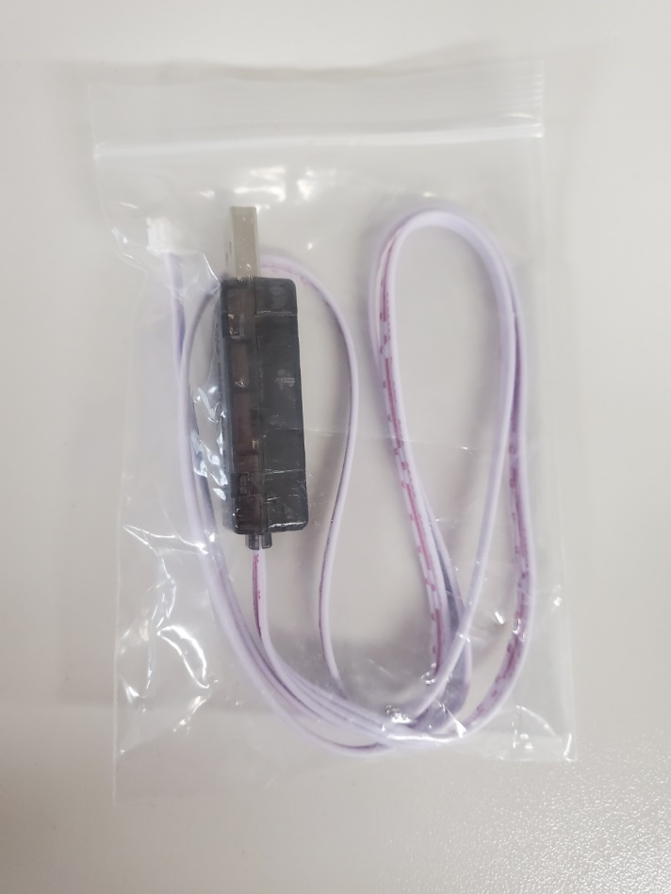
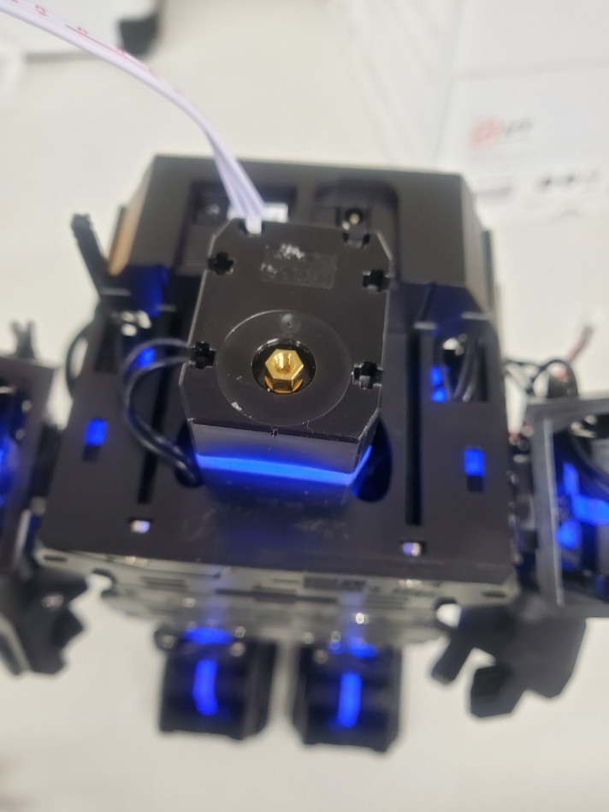
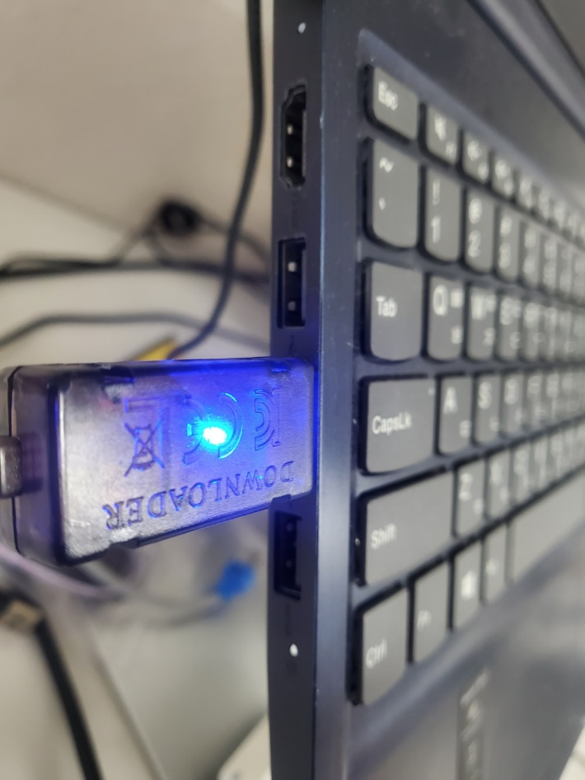
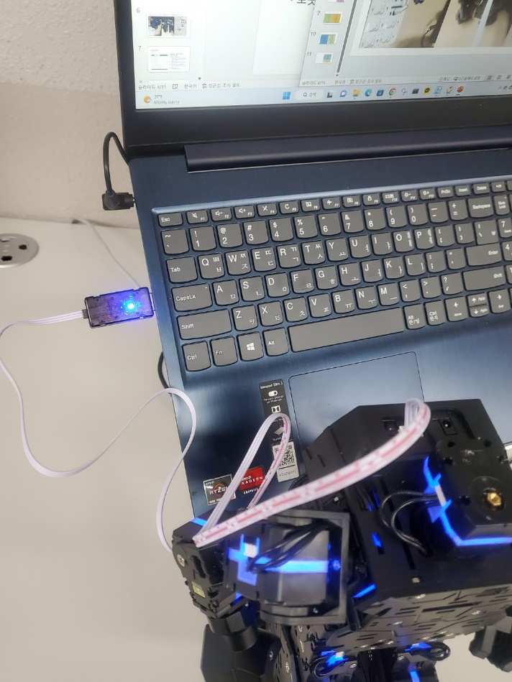
필요한 도구와 연결
USB2Serial 케이블을 준비 합니다.
케이블을 휴머노이드의 통신 포트에 연결합니다.
방향을 고려하여 조심스럽게
노트북과 USB를 연결하세요
휴머노이드와 노트북이 연결된 모습입니다.

Slide 7
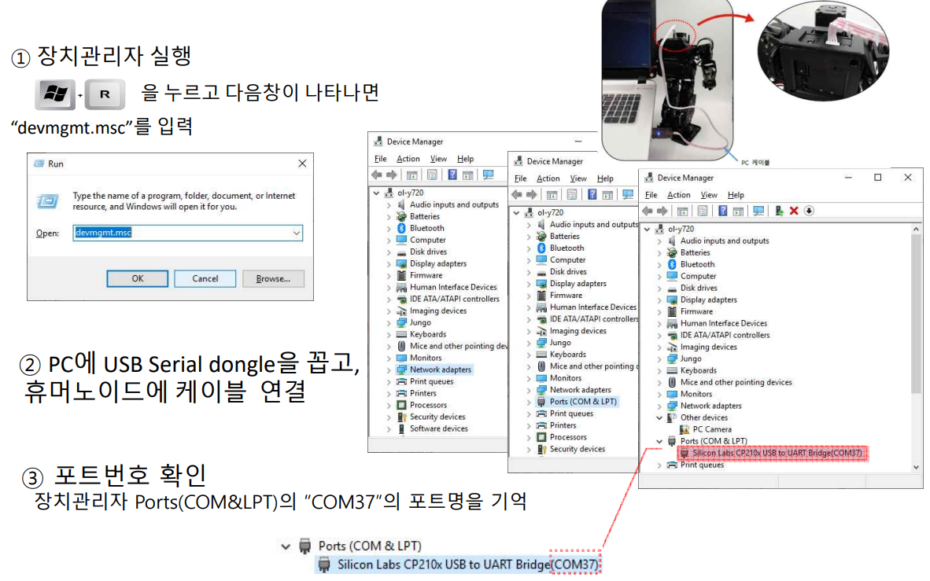
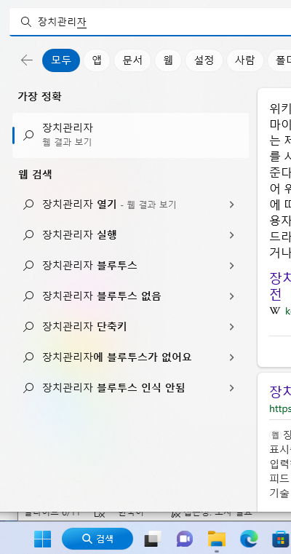
연결된 포트 검사 하기

Slide 8
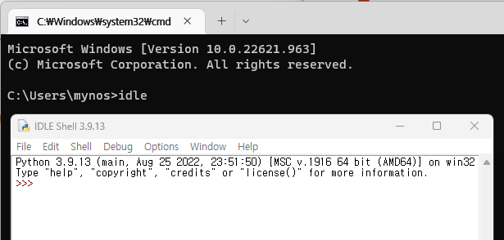
코드 작성 준비
IDLE 사용하기
1

Slide 9
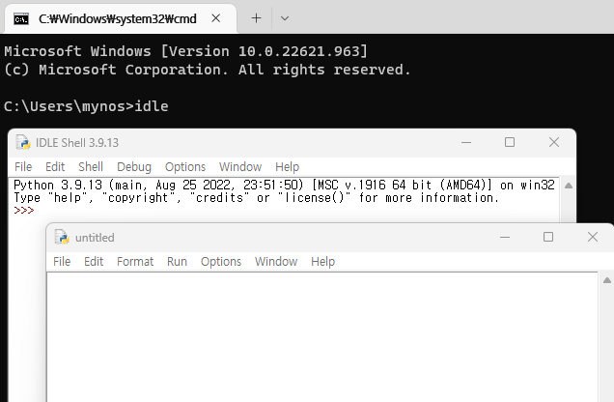
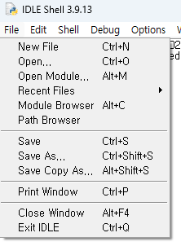
IDLE 편집기 모드 전환
1. IDLE 대화형 모드에서
2. File-Newfile을 선택
3. 편집기 모드 진입
1
2
3

Slide 10
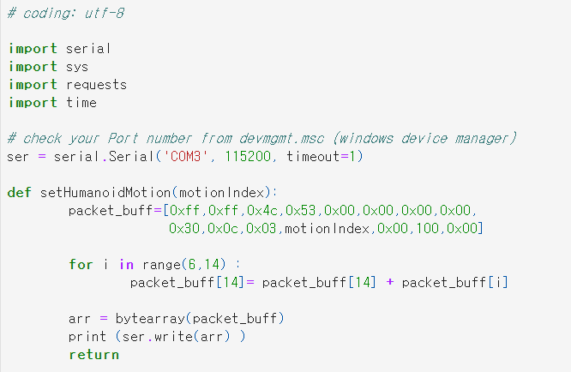
로봇을 움직이는 코드 작성
COM3은 장치에 따라 바뀔 수 있습니다.
꼭 확인 하세요
setHumanoidMotion(18)
ser.close()
18번 동작은 손 흔들어 인사 하기 입니다.
꼭 마지막에는 ser.close() 가 있어야 합니다.

Slide 11
저장하고 실행 하기
IDLE에서 RUN 메뉴에서 실행
코멘드 라인에서 직접 실행하기

Slide 12
로봇은 어떻게 움직이는가?
저장되어 있는 모션에 대해서 알아 봅니다.
Index 값을 다음 테이블에 따라 바꾸어 보세요
setHumanoidMotion(index)

Slide 13
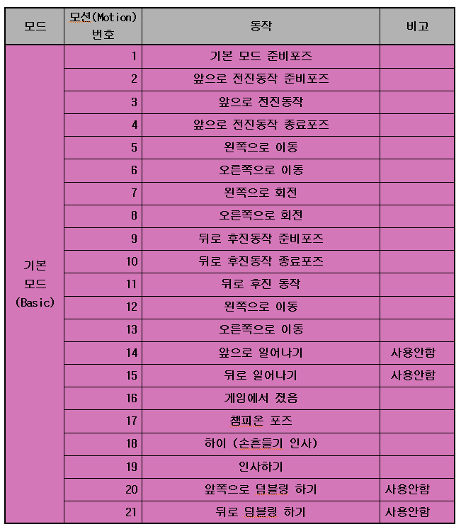

로봇은 어떻게 움직이는가?
기본 동작 모드 (Motion Table)
모션 번호를 전송하여 해당 동작을 실행하는 함수
setHumanoidMotion ( index )
모션(Motion) 번호
‘사용안함’은 로봇의 안전을 위해 위험한 동작은 실습에서 사용하지 않습니다.

Slide 14
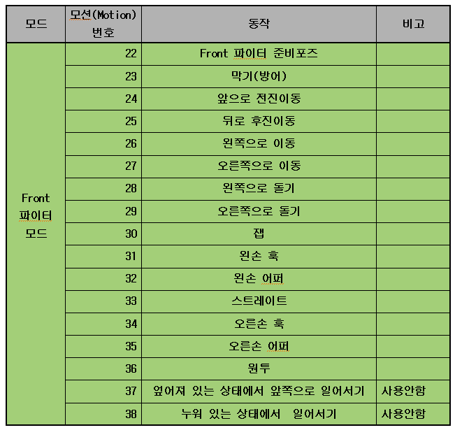
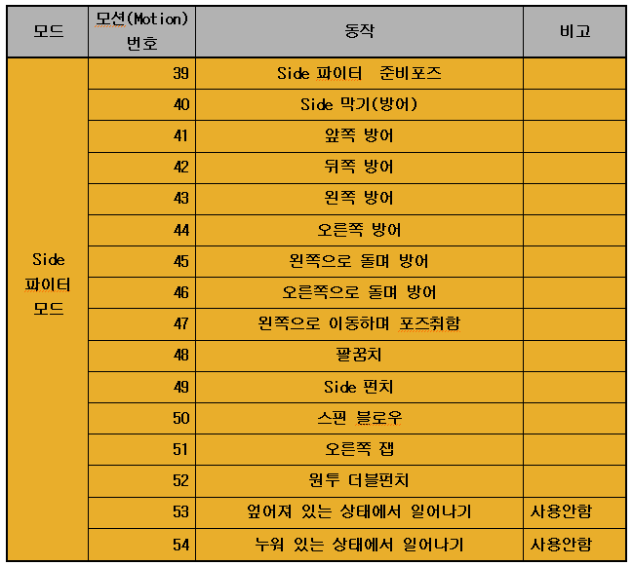
Front 파이터 모드 (Motion Table)
Side 파이터 모드 (Motion Table)

Slide 15
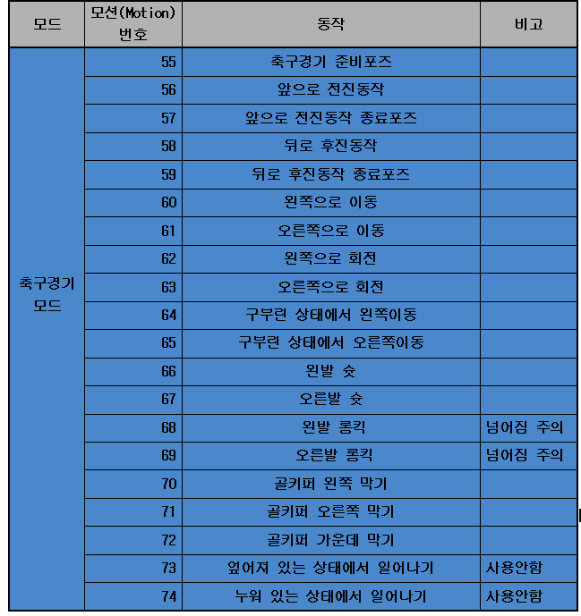
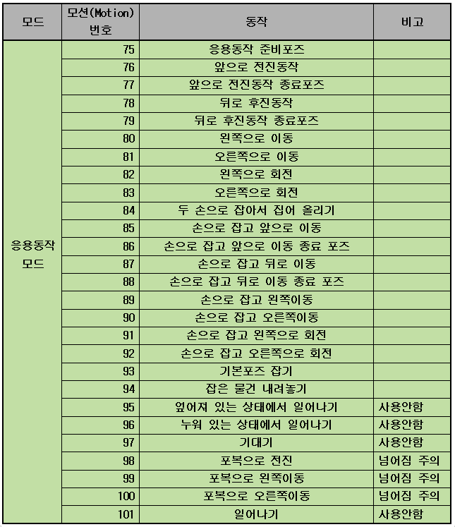
축구경기 모드 (Motion Table)
응용동작 모드 (Motion Table)

Slide 16
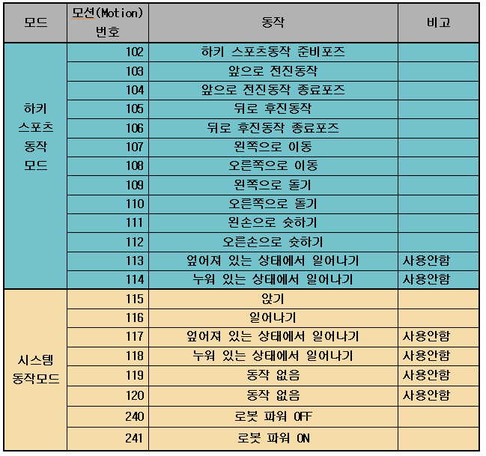
하키 스포츠 동작 & 시스템모드 (Motion Table)

